Slide 1
EcosAR – Simulador de Ecossistemas Utilizando Realidade Aumentada
Aluno: Rodrigo Wernke Pereira
Orientadores: Dalton Solano dos Reis
Roberta Andressa Pereira

Slide 2
Roteiro
Introdução
Objetivos
Fundamentação Teórica
Trabalhos Correlatos
Requisitos e Especificação
Implementação
Operacionalidade
Resultados
Conclusões

Slide 3
Introdução
Várias formas de ensinar sobre o meio ambiente.
Como utilizar a tecnologia para o ensino.
Realidade aumentada na educação.
Aproxima o mundo real do virtual.
Engaja o aluno com o estudo.

Slide 4
Objetivos
Desenvolver um simulador de ecossistemas.
Manipular elementos.
Objetivos específicos:
Simular um ecossistema.
Usar a interface de usuário tangível para manipular objetos virtuais utilizando objetos do mundo real.

Slide 5
Fundamentação Teórica

Slide 6
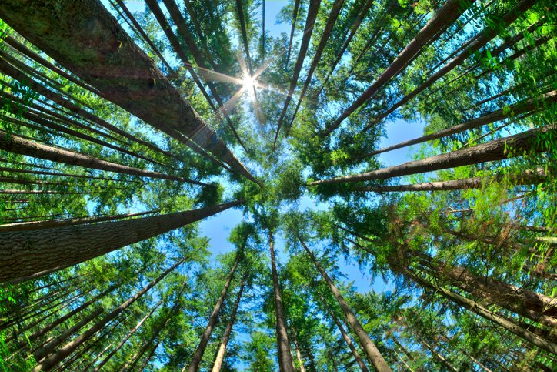
Ecossistemas

Slide 7
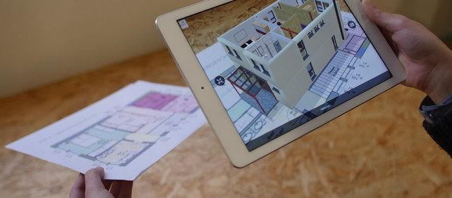
Realidade Aumentada

Slide 8
Animação Comportamental

Slide 9
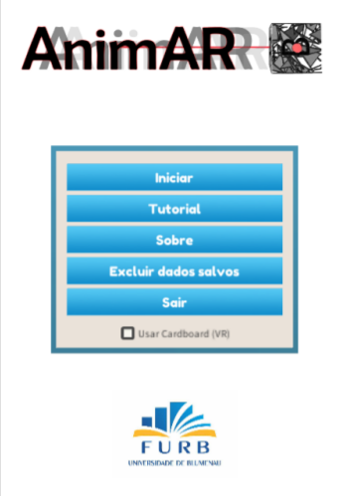
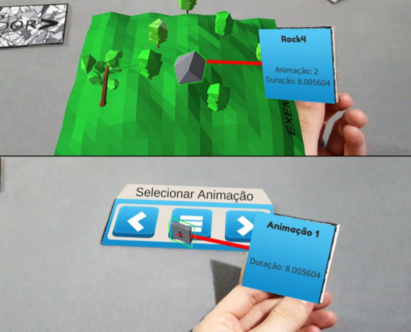
Animar: Desenvolvimento de uma Ferramenta para Criação de Animações com Realidade Aumentada e Interface Tangível

Slide 10
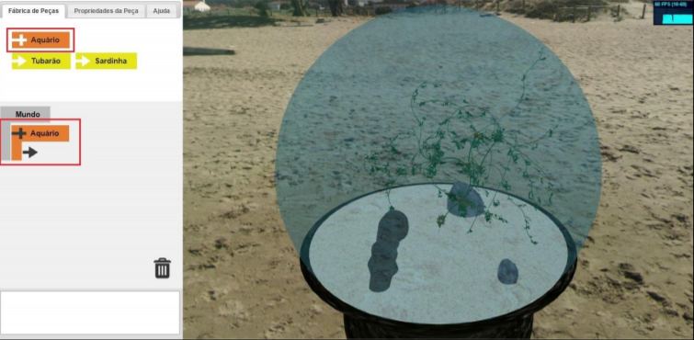
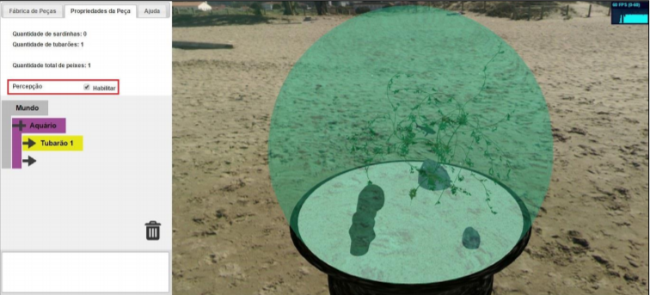
VISEDU – AQUÁRIO VIRTUAL: SIMULADOR DE ECOSSISTEMA UTILIZANDO ANIMAÇÃO COMPORTAMENTAL

Slide 11

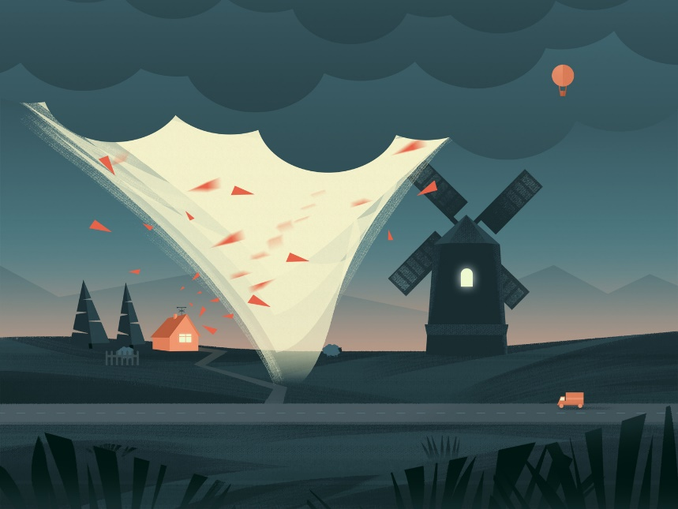
Weather

Slide 12
Requisitos Funcionais
Permitir a visualização da cena com Realidade Aumentada.
Permitir a interação com o software através do uso de Interface de Usuário Tangível.
Permitir a manipulação de elementos da simulação.
Exibir as manipulações de temperatura e velocidade do vento com Animação Comportamental.

Slide 13
Requisitos Não-Funcionais
Ser implementado na linguagem C# no ambiente de desenvolvimento Visual Studio com o motor gráfico Unity.
Utilizar a plataforma Vuforia para implementação da Realidade Aumentada.
Utilizar o Adobe Photoshop CC 2019 como editor de imagem para os marcadores.
Utilizar a câmera do dispositivo para a captura dos marcadores.

Slide 14
Especificação

Slide 15
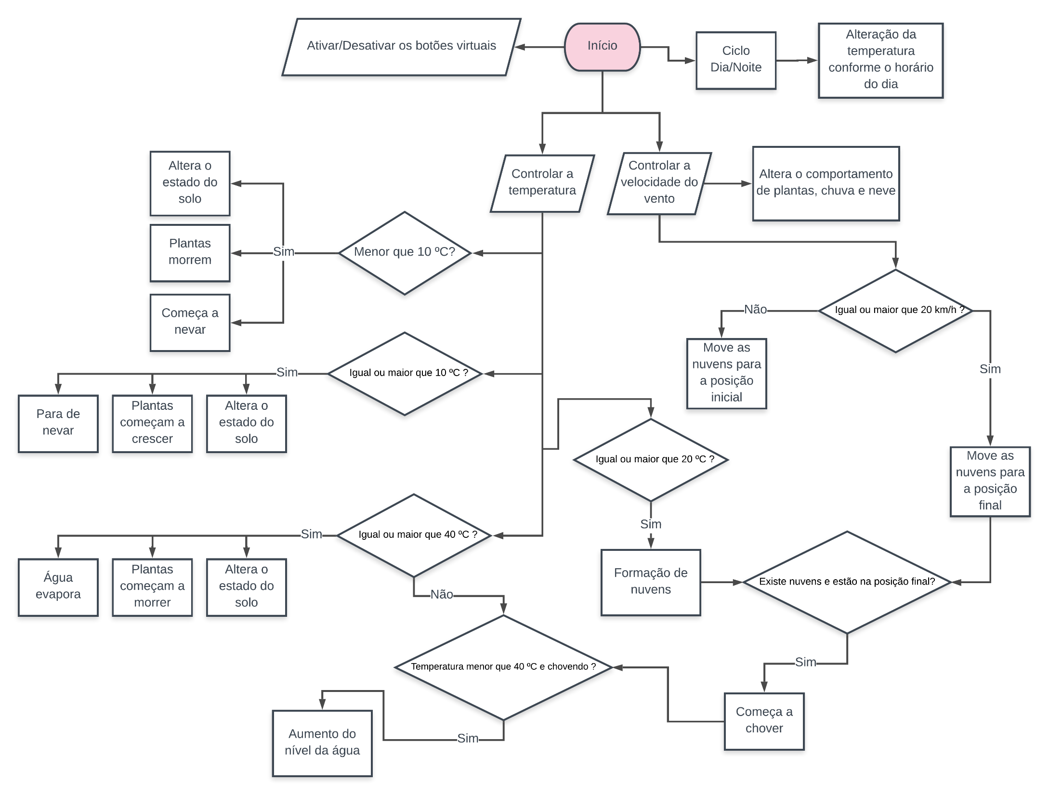

Slide 16
Implementação
(Focar nas principais técnicas e/ou algoritmos implementados)
(Tempo estimado – 4 minutos)

Slide 17
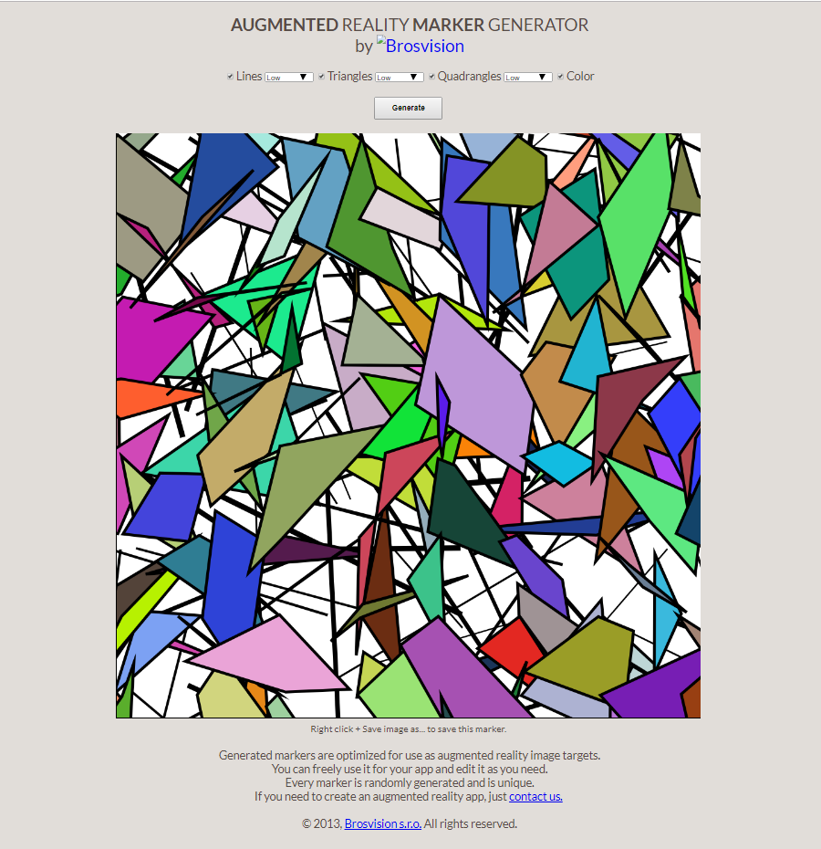
Marcadores

Slide 18

Marcadores

Slide 19
Operacionalidade da Implementação
(Apresentar algumas (poucas) telas do software – quando houver. Lembre-se que você irá apresentar o software em funcionamento)
(Tempo estimado – 2 minutos)

Slide 20
Resultados
Testes realizados com uma turma de bolsistas do curso de Ciências Biológicas.
Avaliação do aplicativo com um questionário.
Etapas do questionário:
Perfil dos entrevistados.
Passo a passo com todas as funcionalidades.
Modo livre.
Avaliação geral.

Slide 21
Perfil dos Entrevistados
Sexo | Feminino Masculino | 77,8% 22,2%
Idade | 18 19 20 21 22 55 | 11,1% 11,1% 44,4% 11,1% 11,1% 11,1%
Grau de escolaridade | Ensino superior incompleto Ensino superior completo | 88,9% 11,1%
Utiliza dispositivos móveis com frequência | Frequentemente | 100%
Já utilizou aplicações com Realidade Aumentada | Sim Não | 55,6% 44,4%

Slide 22
Opinião dos entrevistados sobre o aplicativo
Usabilidade de manipular a cena | 3 4 5 | 11,1% 33,3% 55,6%
Usabilidade do aplicativo em geral | 3 5 | 11,1% 88,9%
Cumpriu seu objetivo de desenvolver um simulador de ecossistemas para dispositivos móveis | 2 4 5 | 11,1% 11,1% 77,8%

Slide 23
Conclusões
Ferramentas utilizadas foram adequadas (Unity e Vuforia).
O objetivo de desenvolver um simulador de ecossistemas para dispositivos móveis foi atingido.
Usuários mostraram grande interesse na manipulação da cena.
Uma ferramenta para auxiliar o ensino.

Slide 24
Extensões
Adicionar animais na simulação.
Incrementar a quantidade de terrenos possíveis.
Simular outras características do clima.
Aumentar a variedade de plantas na simulação.
Incluir novos meios de controle com IUT.
Implementar controles para a duração do dia.

Slide 25
Apresentação Prática

Slide 26
EcosAR – Simulador de Ecossistemas Utilizando Realidade Aumentada
Aluno: Rodrigo Wernke Pereira
Orientadores: Dalton Solano dos Reis
Roberta Andressa Pereira

